Slide 1
-Image Filtering in Frequency Domain -Deconvolution
Image processing 2
2024.10.01
김규리

Slide 2
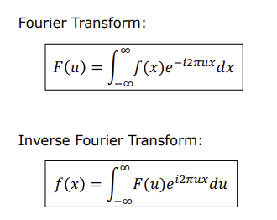
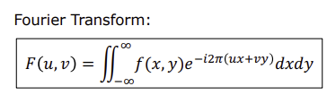

2D Fourier Transform
-이미지는 2차원이므로, 푸리에 변환식을 이미지 처리에 적용하기 위해 2차원으로 확장 필요
-푸리에 변환 통해 이미지의 패턴이나 주파수 성분을 분석할 수 있음

Slide 3
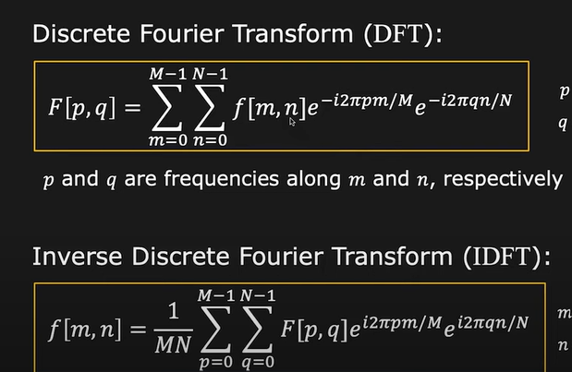
2D Fourier Transform
-이미지는 2차원이므로, 푸리에 변환식을 이미지 처리에 적용하기 위해 2차원으로 확장 필요
-푸리에 변환 통해 이미지의 패턴이나 주파수 성분을 분석할 수 있음

Slide 4
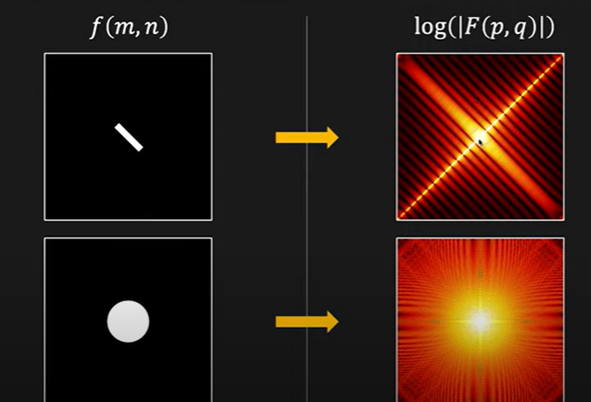
2D Fourier Transform
-푸리에 변환을 하면 신호의 각 주파수별 크기와 위상을 알아낼 수 있음
-위상은 무시하고, 각 주파수의 크기의 절댓값만을 시각화+ 로그 스케일로 줄이면 아래와 같음
가장자리 부분에서 이미지 밝기의
급격한 변화가 일어나므로 고주파 성분이 발생
->두쌍의 가장자리가 강한 주파수를 만들어내기에
푸리에 변환은 수직인 두 개의 선으로 나타남
->원의 가장자리가 강한 주파수를 만들어내기에
푸리에 변환도 원모양으로 회전 대칭성을 보임

Slide 5
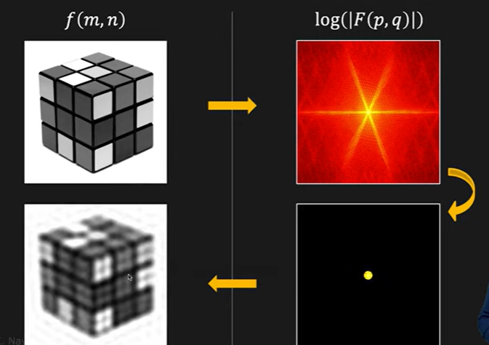
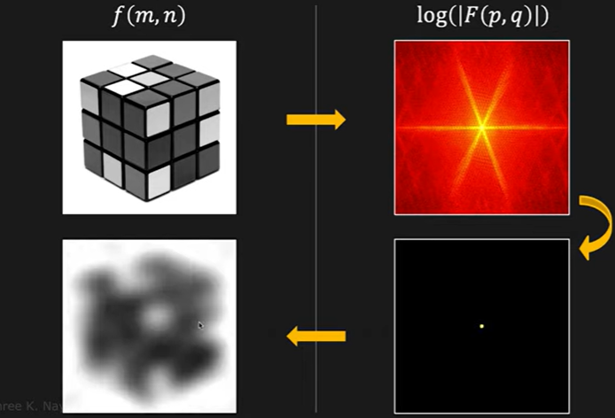
Low Pass Filtering
-이미지에서 고주파 성분을 제거하여 부드럽게 만드는 기법
-외곽 부분(고주파)이 제거되어 이미지가 부드럽게 변하지만 필터링이 너무 강해지면 이미지가 많이 흐려짐

Slide 6
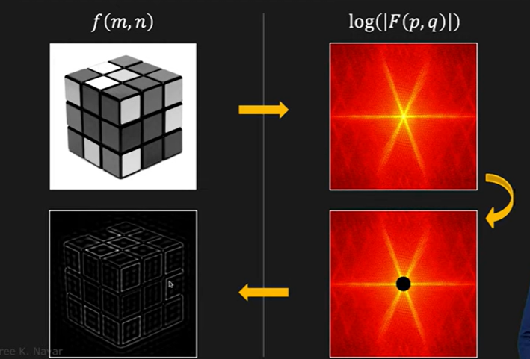
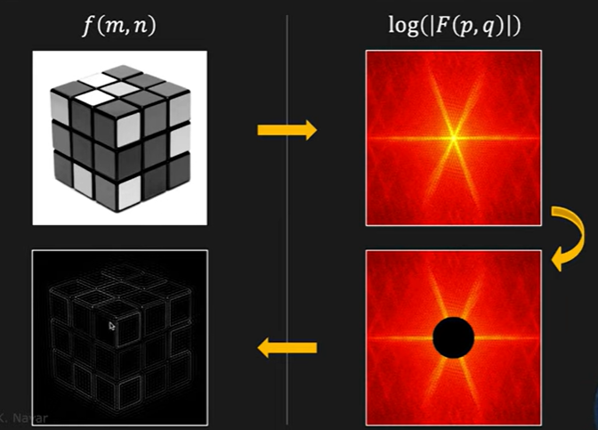
High Pass Filtering
-저주파 성분을 제거하고 고주파 성분을 강조하여 이미지의 경계나 텍스처를 더 두드러지게 하는 기법
-일정한 밝기의 영역은 사라지고, 밝기 변화가 큰 경계선이 강조됨

Slide 7
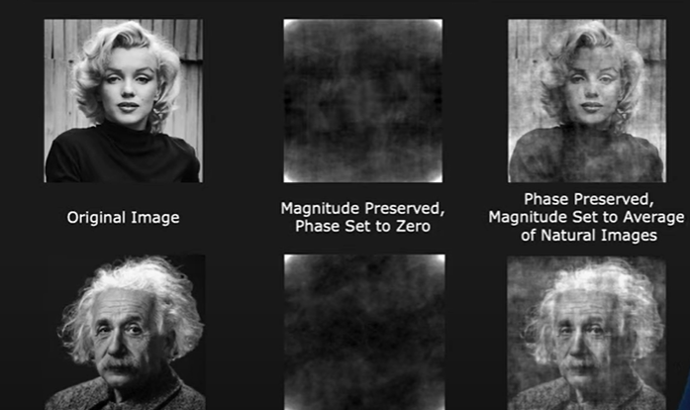
Importance of Phase
-이진 이미지를 반복적으로 수정하여 유용한 정보를 추출하는 과정
-이진 이미지의 중요 구조와 정보가 손상되지 않도록 해야함

Slide 8
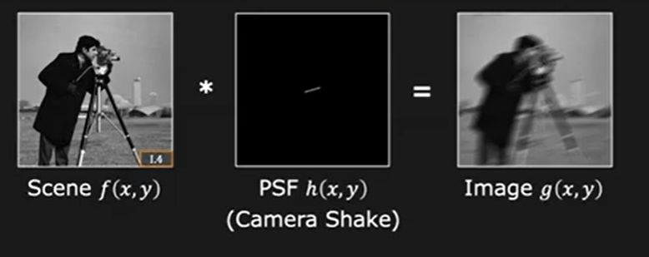
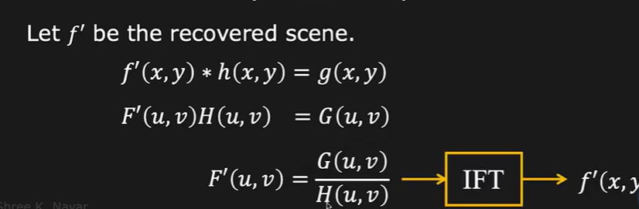
Deconvolution
Motion blur: 움직임으로 인해 이미지가 흐릿하게 보이는 현상
-의도치 않게 합성된 이미지를 원래의 이미지로 되돌리려면?
->
Deconvolution
*복구되는 이미지를 f’이라 함(원본 이미지 f와 약간 다를 수 있으므로)
* 결과 이미지 함수 g를 알고 있음
Motion Blur를 발생시키는 h함수(point spread function)를 추정함(함수 h를 찾음)
카메라의 IMU센서에는 3D 모션을 추정할 수 있는 가속도계가 있어 함수 h 추정 가능
2) h와 g의 푸리에 변환 H와 G를 각각 찾아 f’의 푸리에 변환인 F’을 찾음
3) 역 푸리에 변환을 취하여 f’(복구되는 이미지)를 찾음

Slide 9
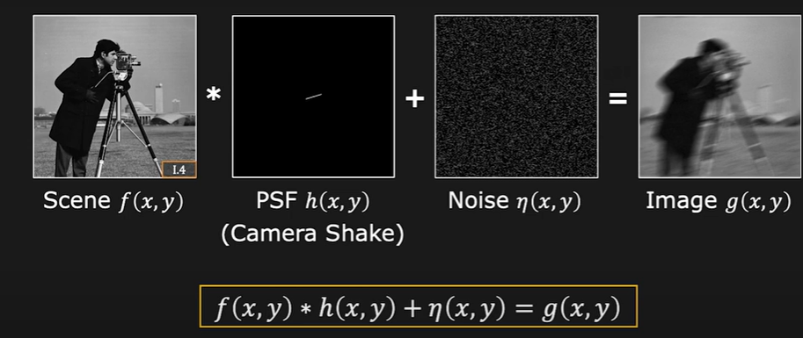
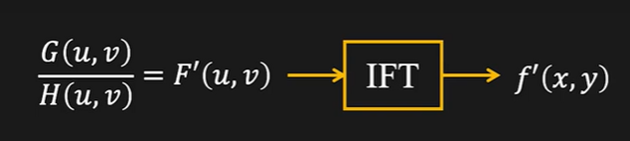
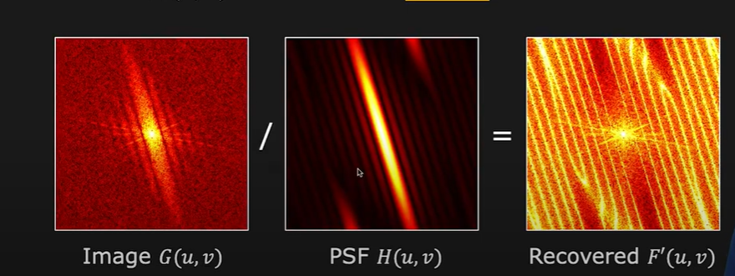
Adding Noise to the Problem
-실제 환경에서는 카메라가 흔들리면 Noise 발생, 결과 함수 g는 noise가 포함됨
(photon noise, read noise, quantization noise, thermal noise..and so on)
노이즈 n(x,y)를 무시하고 계산한다면?
->원본 이미지 손실+ 노이즈 증폭 문제
1)psf 함수의 푸리에 변환이 0이 되는 지점은
복원을 할 수 없음
2)PSF함수의 푸리에 변환은 저역통과 필터 역할
->고주파 성분에서 H(u,v)는0에 가까워짐
->복원된 이미지에서 고주파 성분이 매우 크게 증폭됨 (노이즈가 매우 크게 증폭됨)
Notes:
If we ignore noise n(x,y)

Slide 10
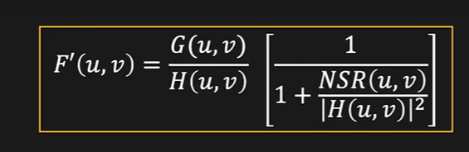
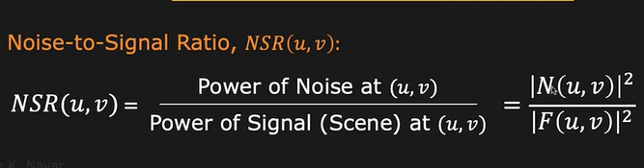
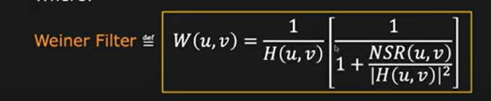
Noise Suppression: Weiner Deconvolution
-단순 복원 기법은 noise가 있는 경우 고주파수 성분이 크게 증폭되므로 노이즈 억제가 필요
-NSR(Noise-to-Signal Ratio, 노이즈-신호 비)를 고려하여 노이즈 성분을 억제하는 방식
NSR 값을 크게 설정할수록(노이즈>신호) 필터에 의해 신호와 노이즈가 강하게 감쇠됨
->노이즈 성분이 훨씬 더 크게 줄어들기 때문에 노이즈 성분 억제가 잘 이루어짐
NSR이 너무 커지면 이미지의 세부 디테일이 날아가고 너무 작아지면 노이즈가 그대로 남음
->실험적인 값 조정을 통해 최적의 NSR 값을 찾아야함

